Slide 1

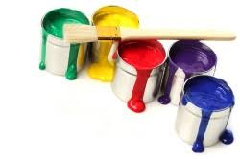
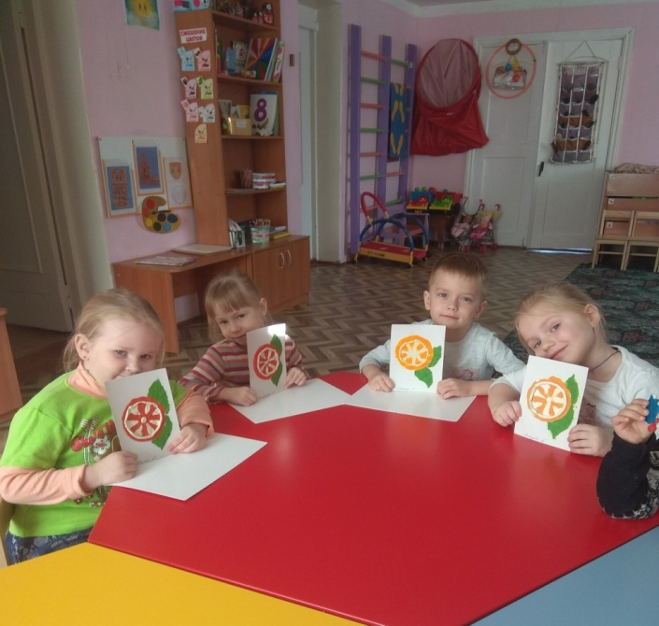
Использование нетрадиционных техник и материалов в различных видах изобразительной деятельности.
Выполнила: Волкова Е.Е.
Воспитатель
МДОУ детский сад
«Солнышко»

Slide 2
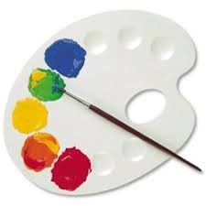
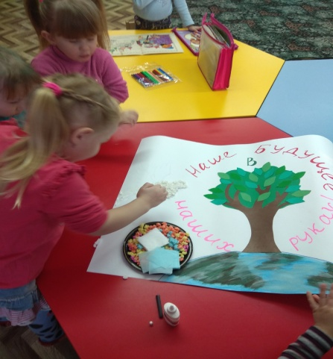
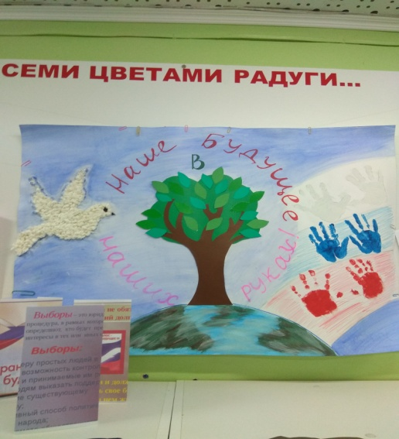

«Дети должны жить в мире красоты, игры, сказки, музыки, рисунка, фантазии, творчества.»
В. А. Сухомлинский

Slide 3
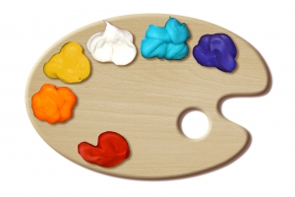
Актуальность данной темы в том, что изобразительная продуктивная деятельность с использованием нетрадиционных методов и приемов позволяет детям ощутить незабываемые эмоции, стимулирует положительную мотивацию у ребёнка, вызывает радостное настроение, даёт толчок к проявлению самостоятельности, выражение индивидуальности , творческой активности, помогает всестороннему развитию ребёнка.
Основной задачей нетрадиционных техник изобразительного искусства является научить ребенка с легкостью и интересом рисовать, создавать аппликации, работать с любым подручным материалов ,развивая своё воображение и фантазию.
Цель работы: развитие творческих способностей каждого ребёнка средствами нетрадиционных техник.
Задачи работы:
Познакомить детей нетрадиционной техникой рисования и аппликации
Воспитывать у детей способности эстетически воспринимать окружающий мир и передавать его в своих работах(рисунках).
Развивать мелкую моторику рук.

Slide 4
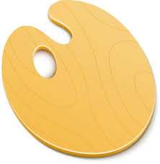
Проведение занятий с использованием нетрадиционных техник:
Способствует снятию детских страхов
Учит детей работать с разнообразным материалом
Развивает мелкую моторику рук
Развивает пространственное мышление
Побуждает детей к творческим поискам и решениям
Учит детей свободно выражать свой замысел

Slide 5
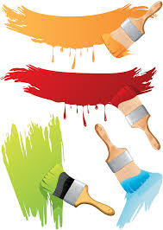
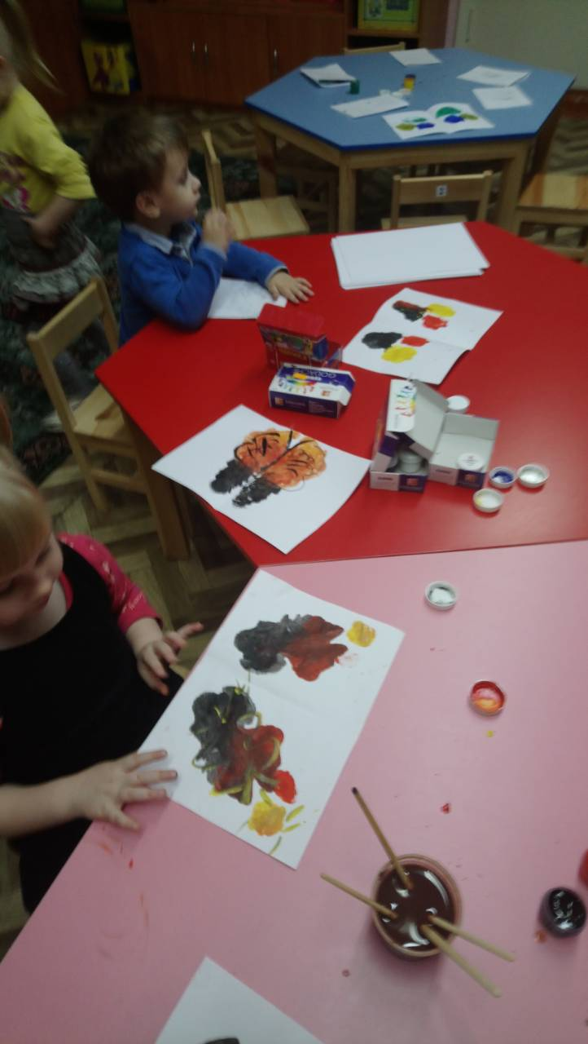
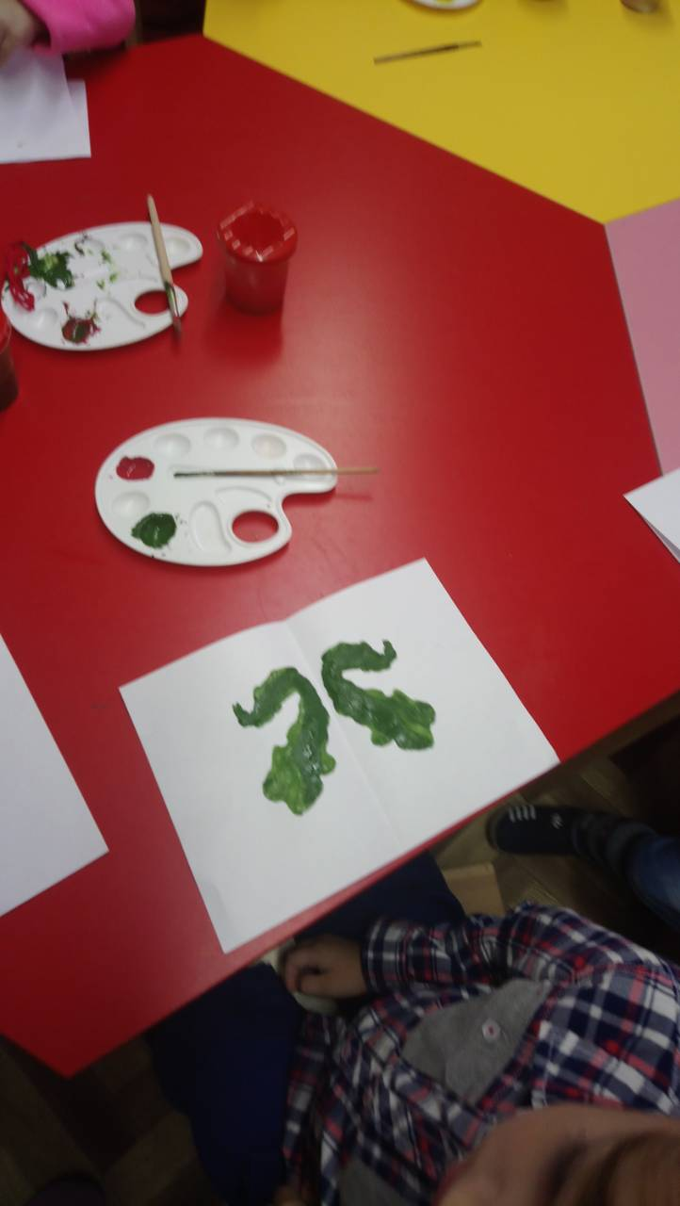
Нетрадиционная техника рисования
Материалы: гуашь, бумага, кисть.
Монотипия
Способ получения изображения:
Лист бумаги делится пополам. На одной половине листа ребёнок рисует краской с помощью кисточки какую либо часть фигуры(предмета).Краска должна быть густой и яркой. И сразу же, пока не высохла краска, накладывает одну половину листа на другую. «Эффект зеркала».

Slide 6
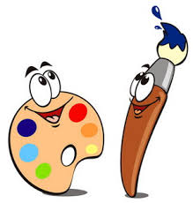
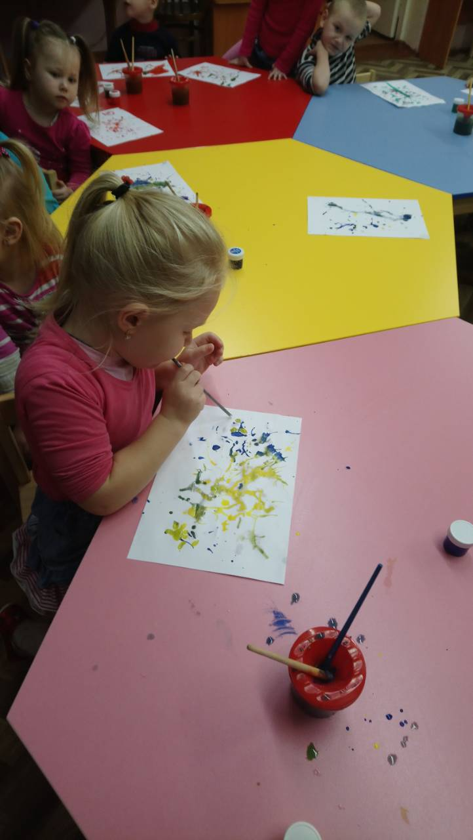
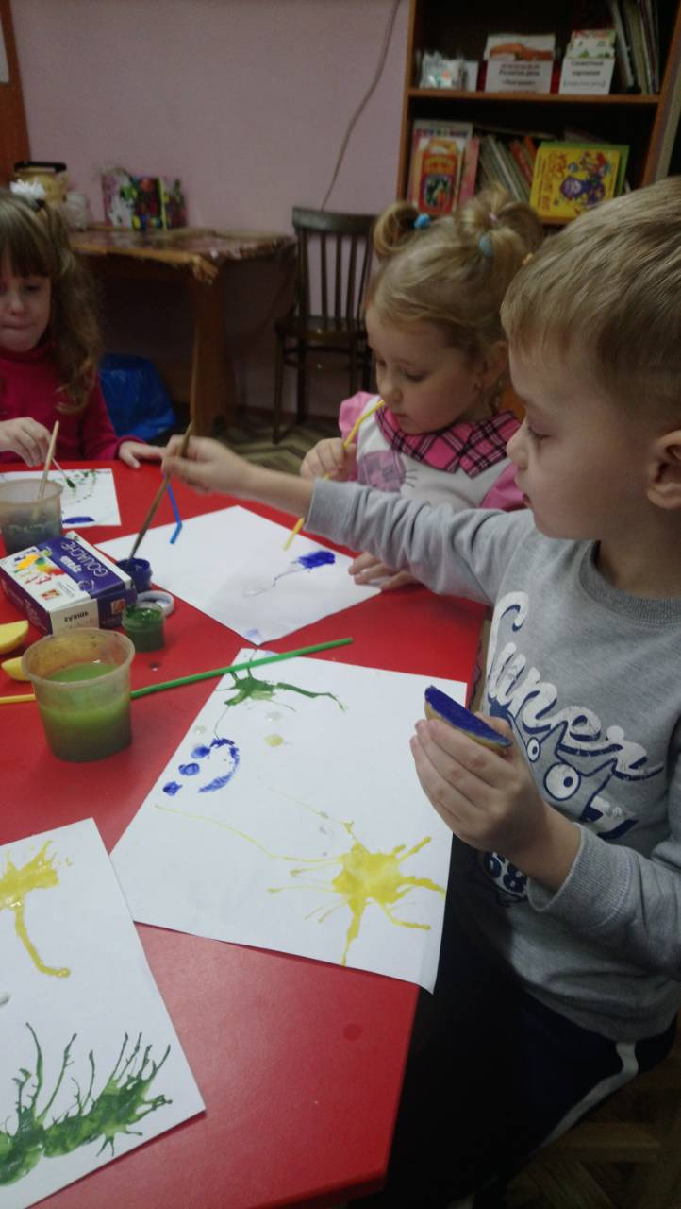
Материалы: бумага, гуашь, пластиковая ложечка, трубочка(соломинка для напитков)
Кляксография с трубочкой
Способ получения изображения:
Ребёнок зачерпывает краску пластиковой ложкой, выливает её на лист бумаги. Затем на это пятно дует так, чтобы её конец не касался ни пятна ни бумаги. При необходимости процедура повторяется. Не достающиеся детали дорисовываются.

Slide 7
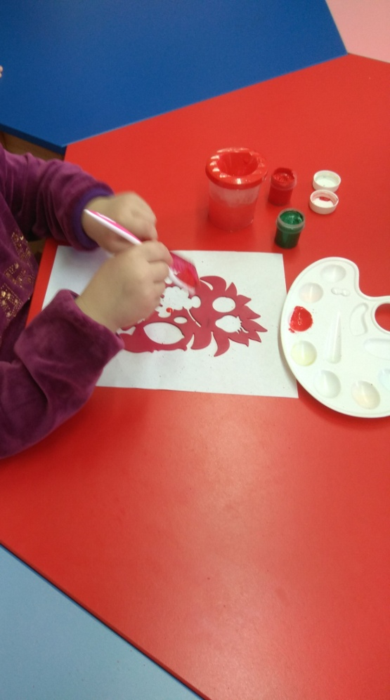
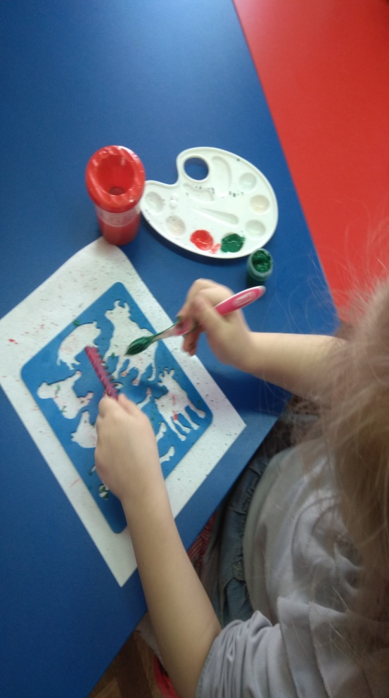
Набрызг
Материалы: бумага, (трафарет), гуашь, зубная щётка, расческа с зубчиками в один ряд.
Способ получения изображения:
Ребёнок опускает зубную щётку в баночку с краской, затем проводит расческой по зубной щётке, держа её над бумагой. (Можно использовать трафарет с изображением животных, деревьев, цветов и т.д.)

Slide 8
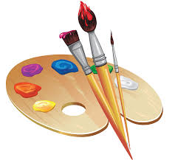
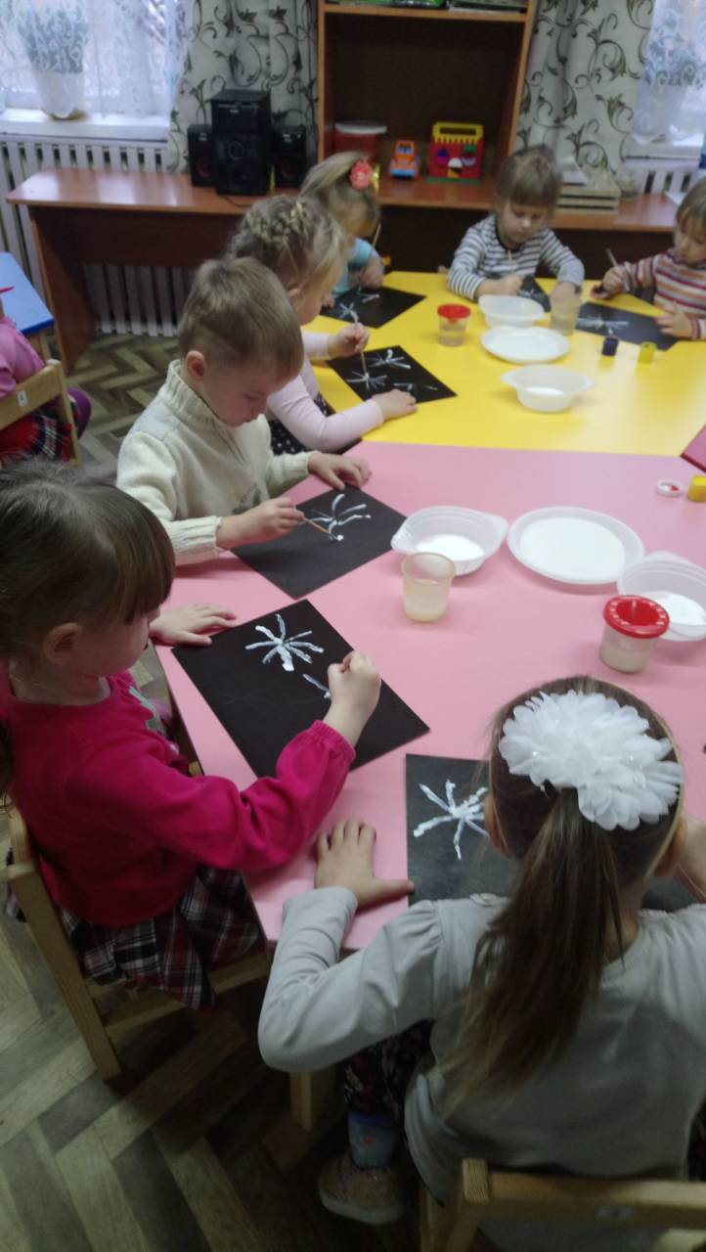
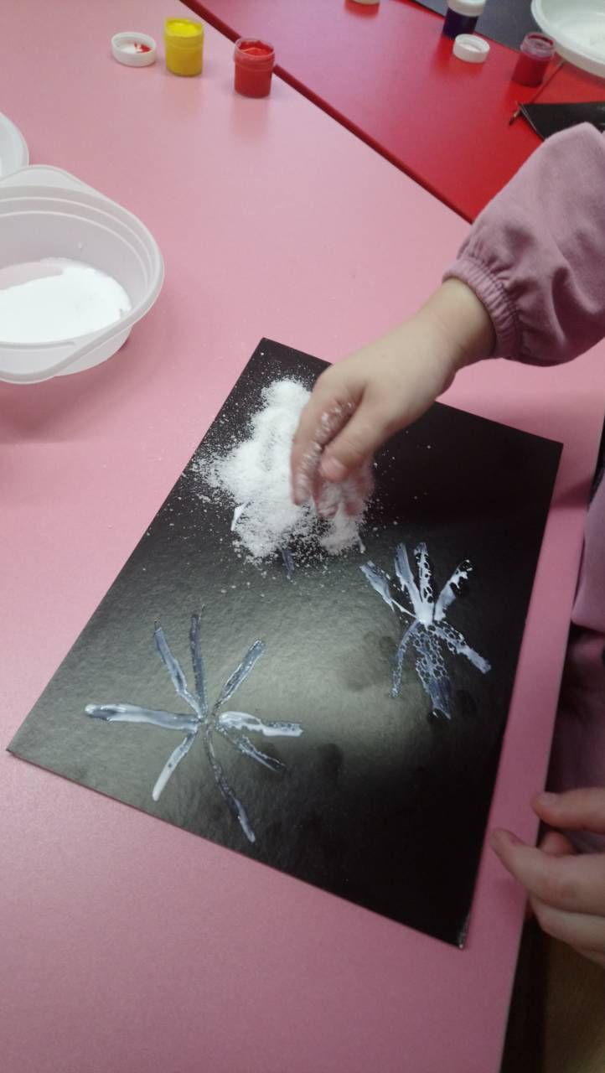
Рисование солью
Материалы: бумага, клей ПВА, кисть, соль, гуашь.
Способ получения изображения:
Ребёнок наносит клей по контуру рисунка, присыпает его солью, даёт высохнуть и стряхивает лишнюю соль. Получается объёмный рисунок, который можно раскрасить.

Slide 9
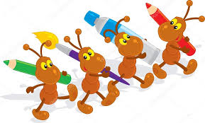
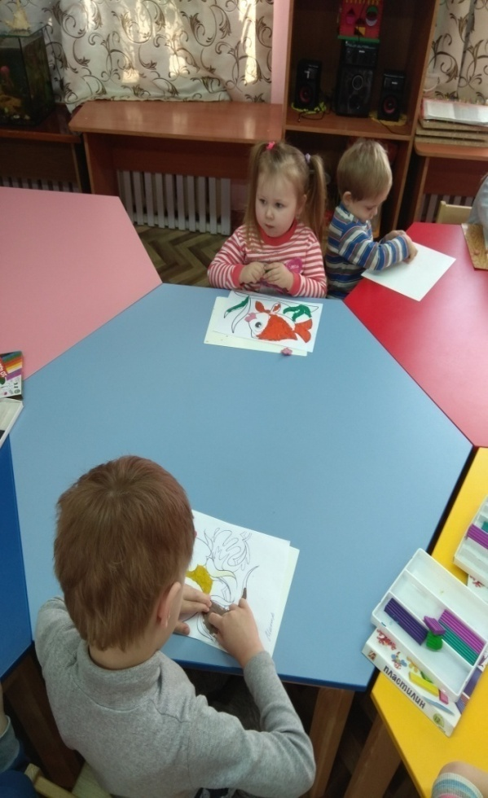
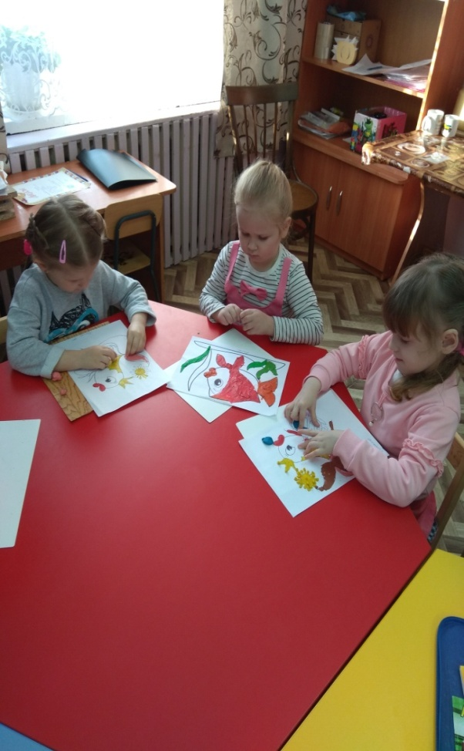
Материалы: пластилин, шаблон-основа(картон), стека.
Пластилинография
Способ получения изображения:
Ребёнок наносит пластилин на основу-шаблон пальцами с помощью приема размазывания, скатывания в шарики, скручивания, стараясь не заходить за контуры, таким образом, «закрашивая» рисунок. Дополнительные детали доделывает с помощью стеки и бросового материала.

Slide 10
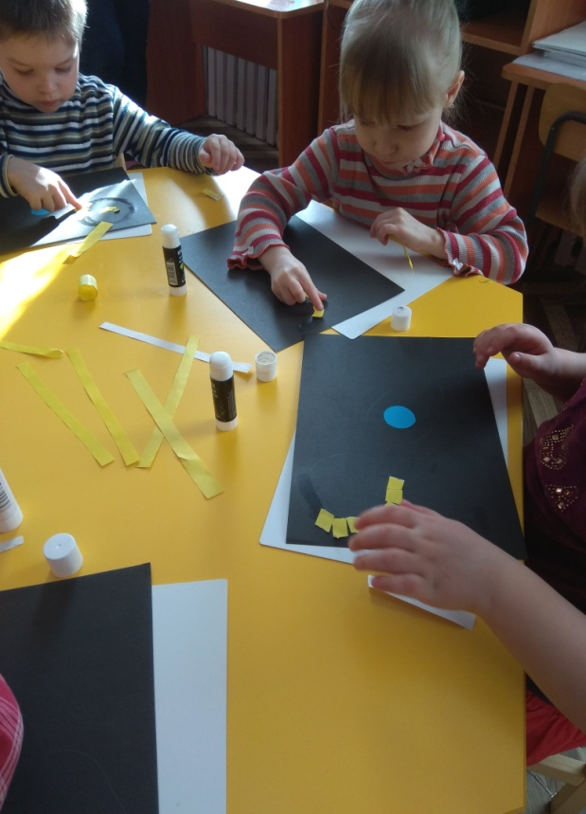
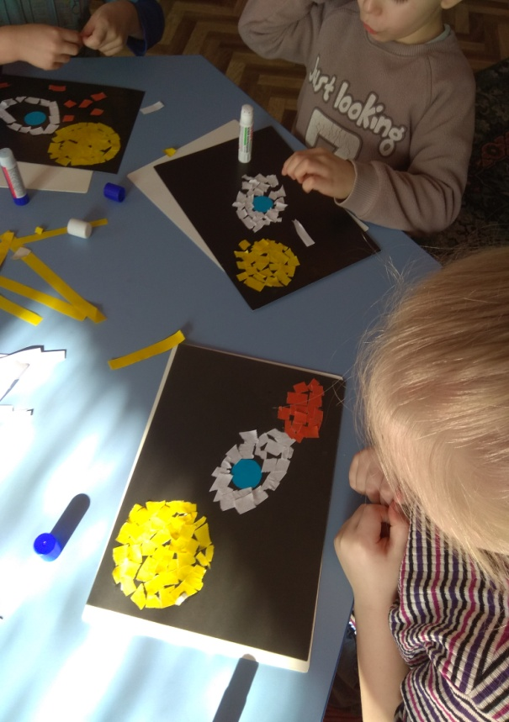
Нетрадиционные техники аппликации
Обрывная аппликация
Материалы: цв.бумага, клей-карандаш, шаблон-основа(картон).
Способ получения изображения:
Ребёнок аккуратно отрывает небольшие кусочки цв.бумаги, намазывает их клеем-карандашом и приклеивает к основе работы сначала по контуру, затем заполняет оставшееся пространство.

Slide 11
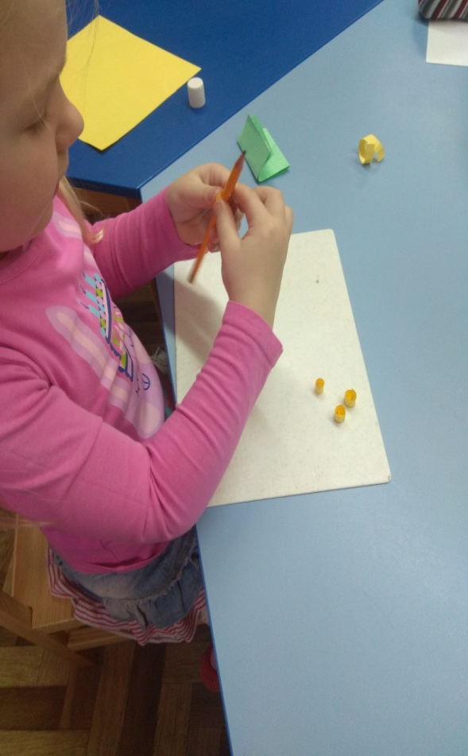
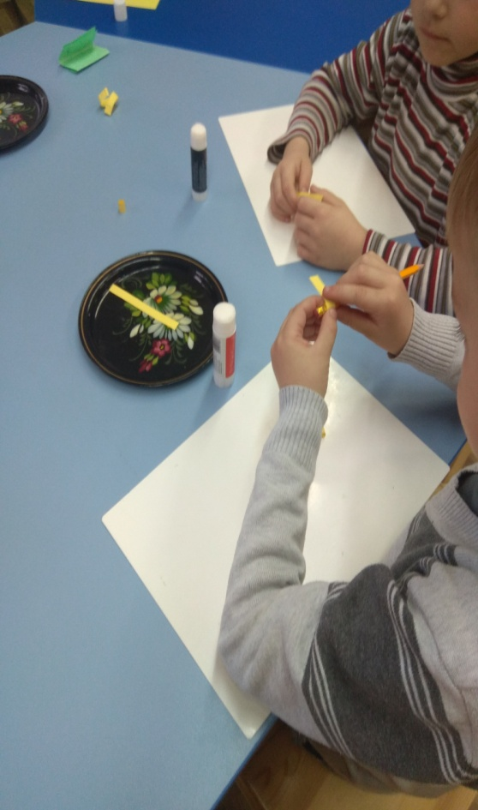
Материалы: готовые полоски двусторонней цв.бумаги(5 мм), карандаш, клей-карандаш, ( ПВА), шаблон-основа(картон).
Квиллинг
(Бумажная филигрань)
Способ получения изображения:
Ребёнок накручивает полоску из цв.бумаги на карандаш, кончик бумаги прихватывает клеем. Скрученную спираль снимает и фиксирует с помощью клея на шаблон-основу, заполняя её. Таким образом получает объёмную картинку.

Slide 12
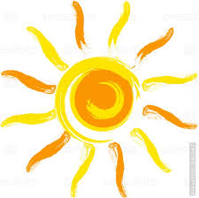
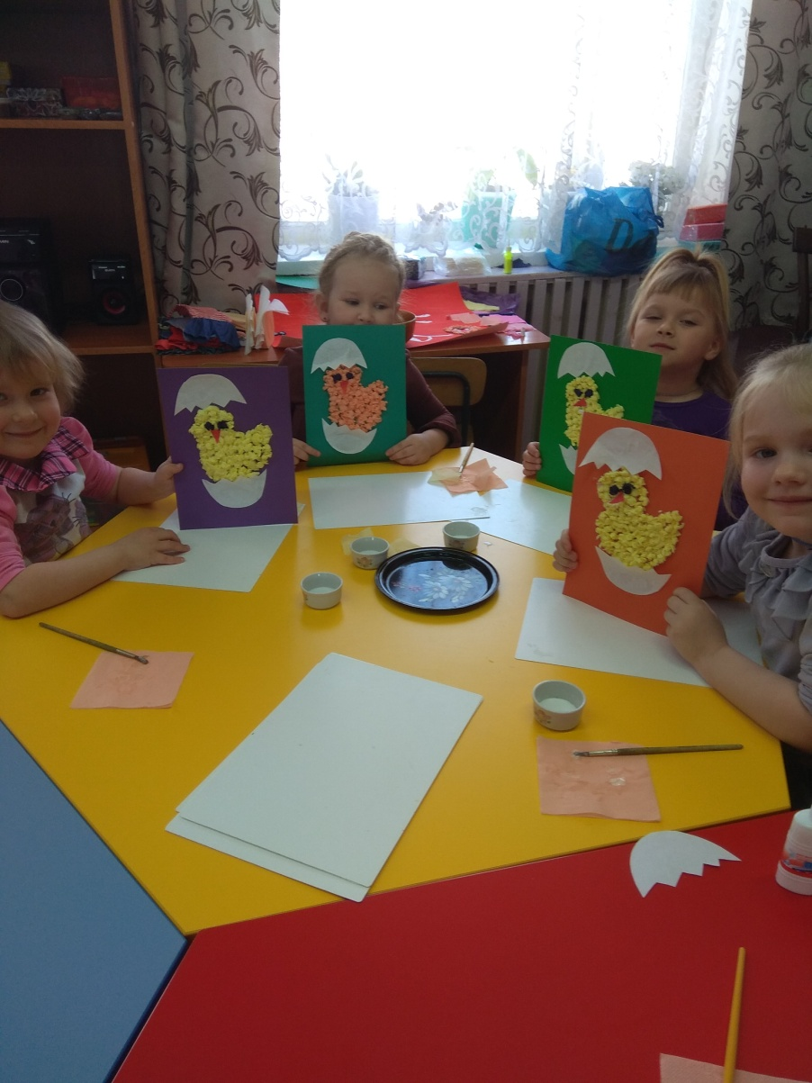
Материалы: салфетки, клей ПВА, шаблон-основа(картон),кисть.
Аппликация из салфеток
Способ получения изображения:
Путём смятия кусочков бумажной салфетки , получаются комочки(путём скручивания –получаются жгутики), которые ребёнок использует для заполнения контура рисунка, приклеивая на определённые места.

Slide 13
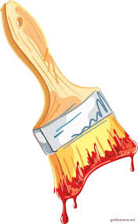
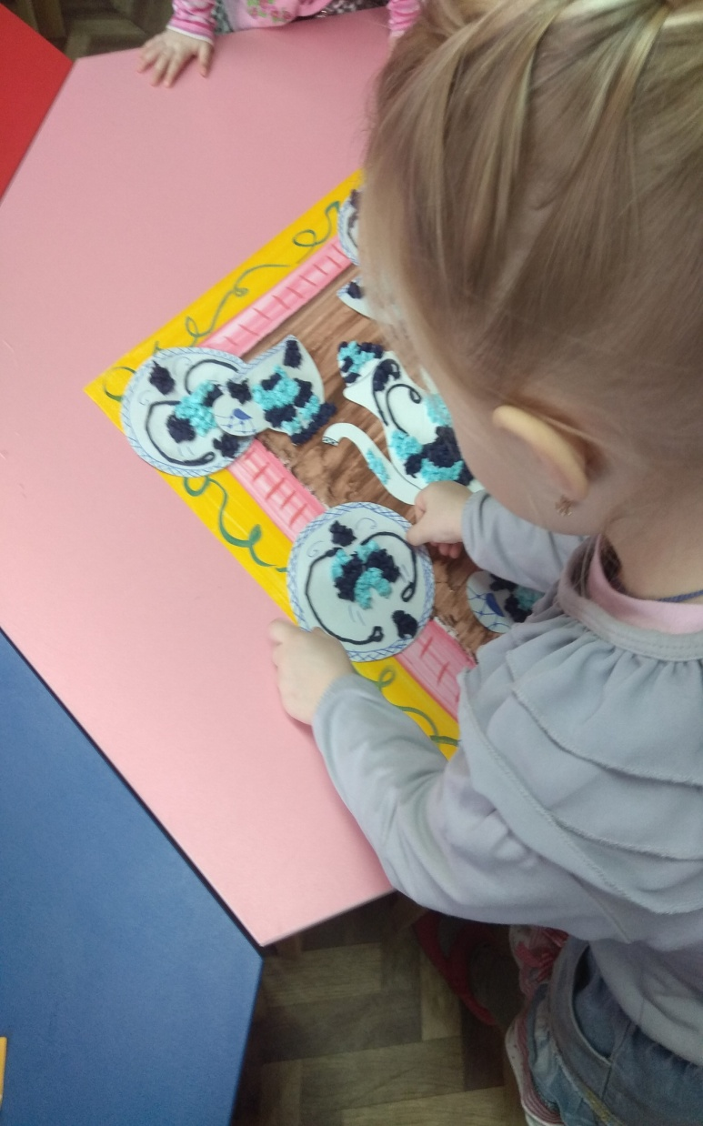
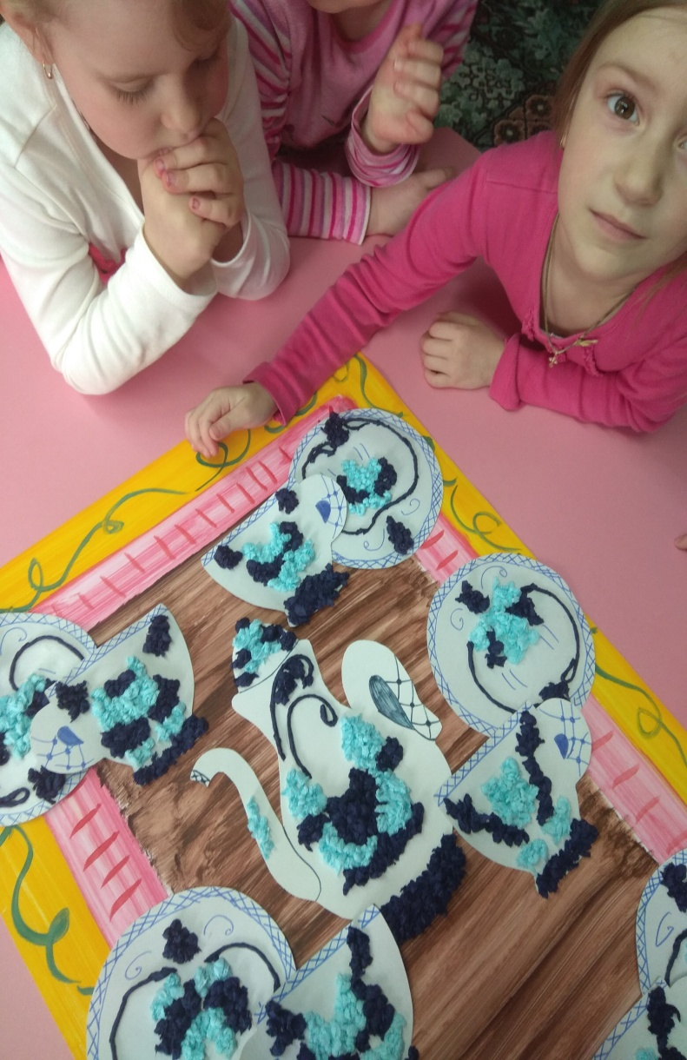
Составление декоративной композиции в аппликации «Сервиз чайный. Гжель»
( с использованием нетрадиционной техники).

Slide 14
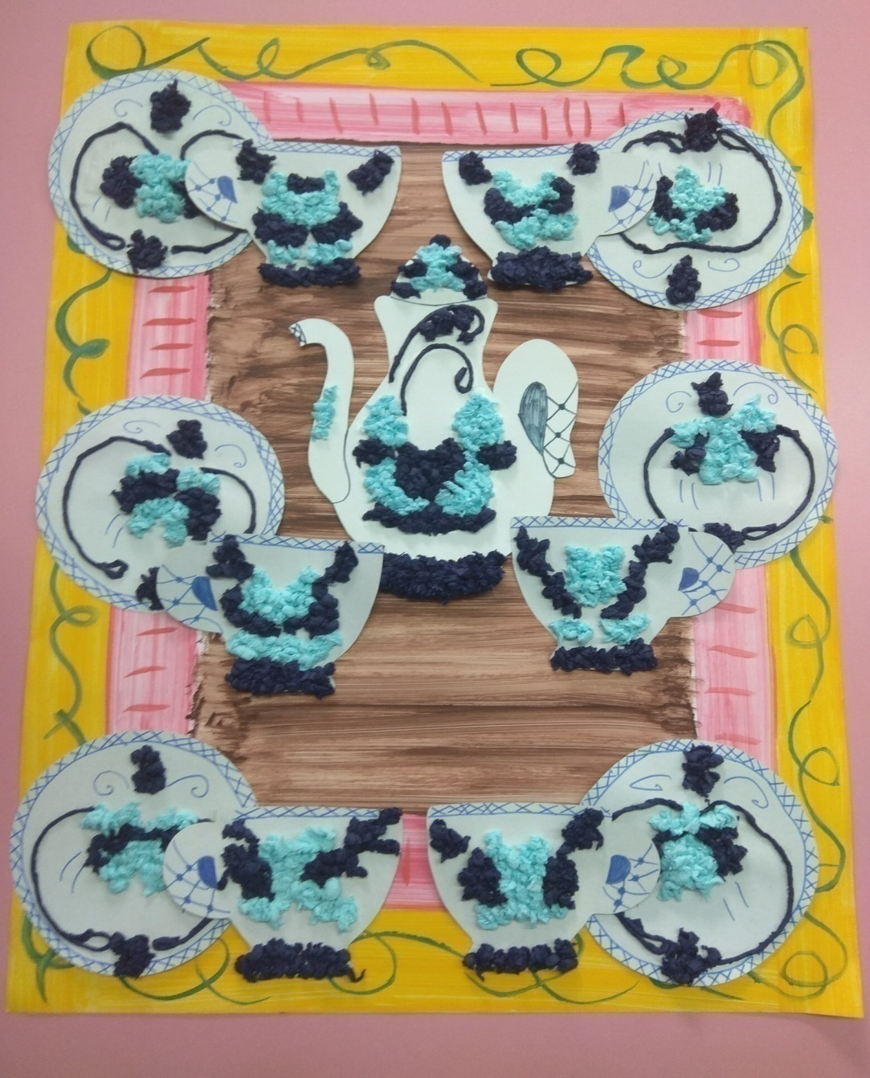
Сервиз на 6 персон собран!!!
Сервиз чайный. Гжель

Slide 15
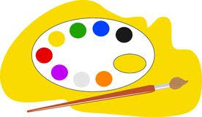
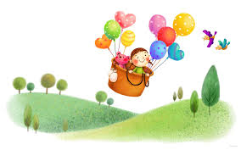
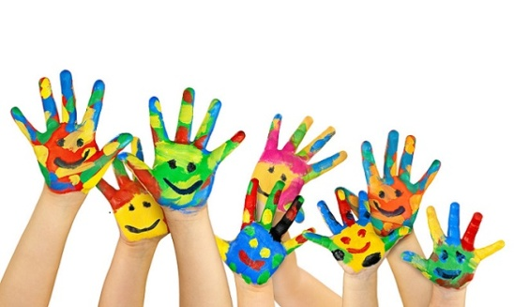
Заключение
Каждая из техник-это маленькая игра. Их использование позволяет детям окунуться в мир фантазии и воображения, почувствовать себя маленьким волшебником, создавая новые образы, ставя эксперименты…
Ведь каждый ребёнок-это отдельный мир со своими правилами поведения, своими чувствами. И чем разнообразнее детская деятельность, тем успешнее идёт разностороннее развитие ребёнка, реализуются его потенциальные возможности и первые проявления творчества…
«……Чем больше мастерства в детской руке, тем умнее ребёнок»,-утверждал В.А. Сухомлинский

Slide 16
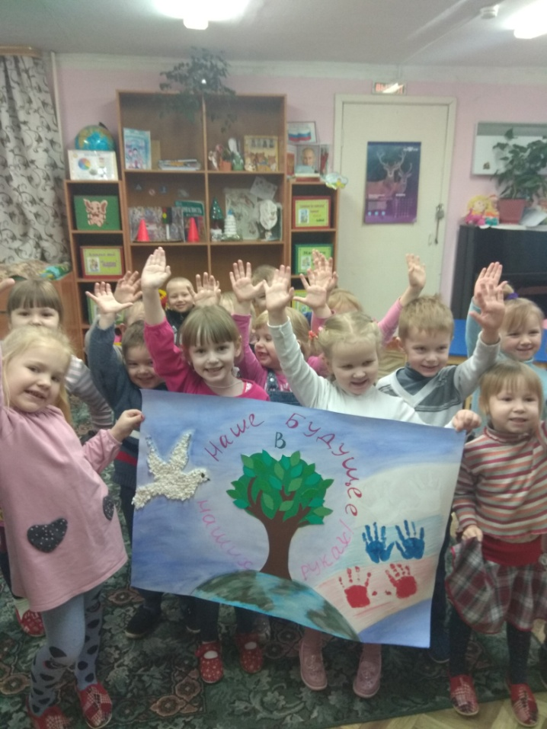
СПАСИБО ЗА ВНИМАНИЕ!

